Slide 1


DOMINGO, DÍA DEL SEÑOR
¡BIENVENIDOS!
COMUNIDAD PARROQUIAL CRISTO REDENTOR –VALLADOLID
ORIENTADA A NIÑOS, PREADOLESCENTES Y FAMILIAS

Slide 2
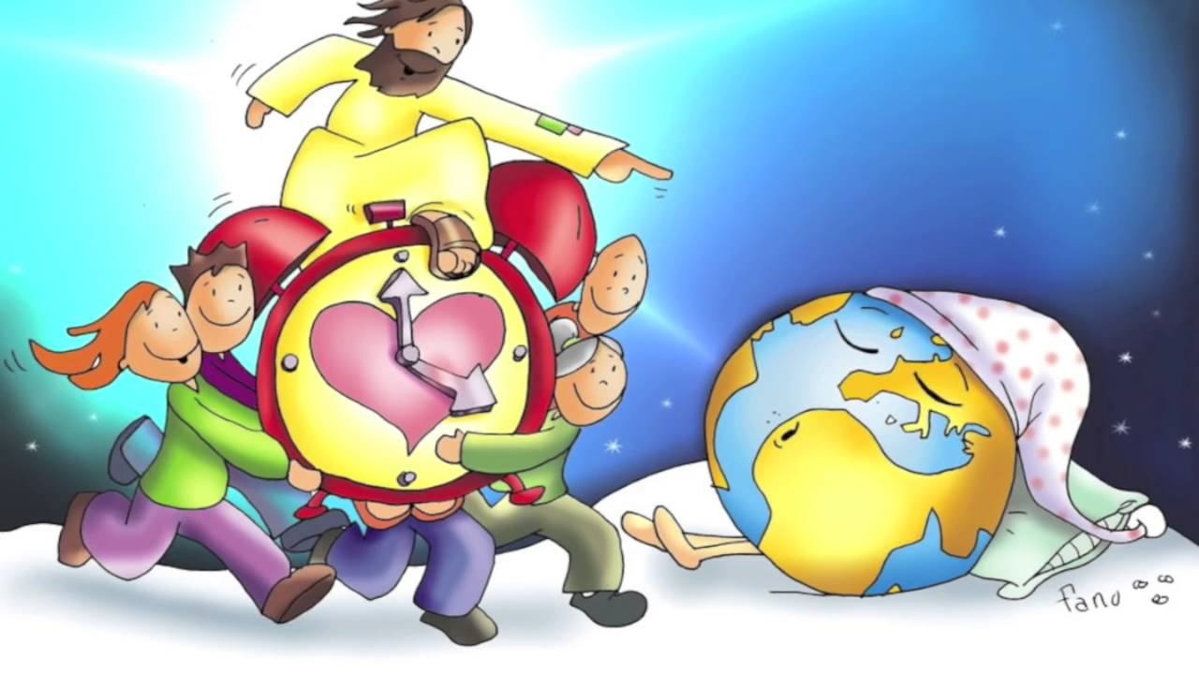
SOMOS MISIONEROS
Somos misioneros tenemos una misión
queremos ver el mundo
lleno, lleno, lleno, lleno de amor.
Somos misioneros tenemos una misión
queremos ver el mundo
lleno, lleno, lleno, lleno de Dios.
1/3

Slide 3

Para que se cierren heridas,
y que se abran más puertas,
necesitamos que haya
más amor en nuestra tierra.
Para que se acaben las guerras,
y que se cumplan los sueños,
necesitamos que enciendas
la luz que da el Evangelio.
2/3

Slide 4
Somos misioneros tenemos una misión
queremos ver el mundo
lleno, lleno, lleno, lleno de amor.
Somos misioneros tenemos una misión
queremos ver el mundo
lleno, lleno, lleno, lleno de Dios.
3/3

Slide 5
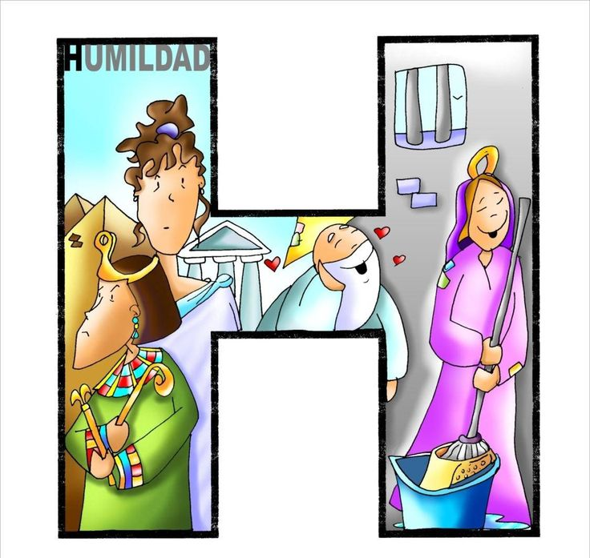
XXX TIEMPO ORDINARIO

Slide 6

GLORIA
De Ti, Señor, nuestra vida nació:
que mi boca cante tu alabanza.
Tú eres mi apoyo y refugio, Señor:
que mi boca cante tu alabanza.
Mi confianza está en tu bondad:
que mi boca cante tu alabanza.
Te alabamos hoy por tu poder,
te alabamos por tu bondad…
Gloria a Ti, Señor, Tú, defensor,
que me inunde tu gran amor…
Que mi boca cante tu alabanza

Slide 7

LITURGIA DE LA PALABRA
PRIMERA LECTURA: Libro del Eclesiástico.
SALMO: El afligido invocó al Señor, y él lo escuchó.
SEGUNDA LECTURA:
Segunda carta del apóstol
san Pablo a Timoteo.

Slide 8


JUNTO A TI, JESÚS
Junto a Ti, Jesús, rezaré,
tu palabra quiero vivir.
Tú me haces sencillo, Señor,
en tus manos me dejaré.
Aleluya, aleluya, aleluya, a-le-lu-ya (bis)

Slide 9
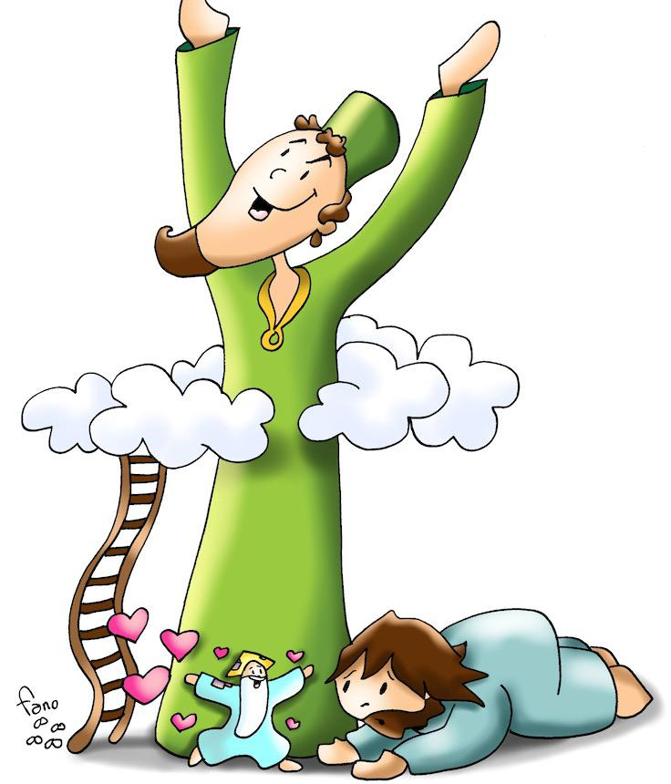
XXX TIEMPO ORDINARIO
san Lucas, 18
El publicano bajó a su casa justificado, y el fariseo no.

Slide 10

CREDO de Nicea - Constantinopla
y subió al cielo,
y está sentado a la derecha del Padre;
y de nuevo vendrá con gloria
para juzgar a vivos y muertos,
y su reino no tendrá fin.
Creo en el Espíritu Santo,
Señor y dador de vida,
que procede del Padre y del Hijo,
que con el Padre y el Hijo
recibe una misma adoración y gloria,
y que habló por los profetas.
Creo en la Iglesia,
que es una, santa, católica y apostólica.
Confieso que hay un solo bautismo
para el perdón de los pecados.
Espero la resurrección de los muertos
y la vida del mundo futuro.
Amén.
"Creo en un solo Dios,
Padre todopoderoso,
Creador del cielo y de la tierra,
de todo lo visible y lo invisible.
Creo en un solo Señor, Jesucristo,
Hijo único de Dios,
nacido del Padre antes de todos los siglos:
Dios de Dios, Luz de Luz,
Dios verdadero de Dios verdadero,
engendrado, no creado,
de la misma naturaleza del Padre,
por quien todo fue hecho;
que por nosotros los hombres,
y por nuestra salvación bajó del cielo,
y por obra del Espíritu Santo
se encarnó de María, la Virgen,
y se hizo hombre;
y por nuestra causa fue crucificado
en tiempos de Poncio Pilato;
padeció y fue sepultado,
y resucitó al tercer día, según las Escrituras,

Slide 11


CREDO de los apóstoles
Creo en Dios, Padre Todopoderoso,
Creador del cielo y de la tierra.
Creo en Jesucristo, su único Hijo,
Nuestro Señor, que fue concebido por
obra y gracia del Espíritu Santo,
nació de Santa María Virgen;
Padeció bajo el poder de Poncio Pilato,
fue crucificado, muerto y sepultado,
descendió a los infiernos,
al tercer día resucitó de entre los muertos,
subió a los cielos y está sentado a la
derecha de Dios, Padre todopoderoso.
Desde allí ha de venir a juzgar
a vivos y muertos.
Creo en el Espíritu Santo,
la santa Iglesia católica,
la comunión de los santos,
el perdón de los pecados,
la resurrección de la carne
y la vida eterna.
Amén.

Slide 12


Respondemos:
Te rogamos, óyenos

Slide 13

  TE DOY MI CORAZÓN
Te doy mi corazón,
te doy mi alma,
yo vivo para Ti.
Cada paso que doy
en cada momento
haz tu voluntad en mi.

Slide 14
“Orad, hermanos, para que este sacrificio, mío y vuestro, sea agradable a Dios, Padre todopoderoso “
Todos: “El Señor reciba de tus manos este sacrificio, para alabanza y gloria de su Nombre, para nuestro bien y el de toda su Santa Iglesia”

Slide 15

PLEGARIA EUCARÍSTICA
El Señor esté con vosotros
Y con tu espíritu.
Levantemos el corazón.
Lo tenemos levantado hacia el Señor.
Demos gracias al Señor nuestro Dios.
Es justo y necesario.

Slide 16

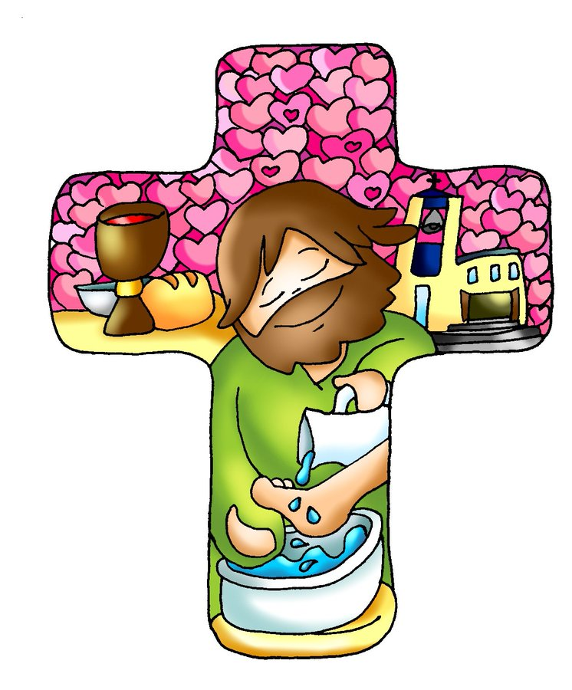
SANTO ES EL SEÑOR
Santo, Santo, Santo es el Señor,
Dios del universo.
Llenos están el cielo y la tierra
de su gloria.
Hosanna en el cielo.
Bendito el que viene
en el nombre del Señor.
Hosanna en el cielo.

Slide 17

El pan y el vino se transforman en el Cuerpo y en la Sangre de Jesús.
CONSAGRACIÓN

Slide 18

Éste es el Sacramento de nuestra fe.
Todos: Anunciamos tu muerte, proclamamos tu Resurrección.
¡Ven, Señor Jesús!

Slide 19





Padre Nuestro
que estás en el
Santificado sea tu nombre
Venga a nosotros tu
Hágase tu voluntad
en la como en el
Danos hoy nuestro de cada día
Perdona nuestras ofensas
como también nosotros
perdonamos a los que nos ofenden
No nos dejes caer en la tentación
y líbranos del mal.

Slide 20
… esperamos la venida gloriosa de nuestro
Señor Jesucristo.
Todos: Tuyo es el Reino, tuyo el poder y la gloria, por siempre, Señor.

Slide 21



RITO DE LA PAZ
… La paz del Señor esté siempre con vosotros.
Todos: Y con tu espíritu.
… Daos fraternalmente la paz

Slide 22

LLEVAD LA BUENA NOTICIA
Llevad la Buena Noticia
a todo ser que respira,
y decidles que la PAZ
está dentro de sus vidas.
Y que ellos PAZ serán
si desparraman amor
en cuantos hombres encuentren
por esos caminos de Dios.

Slide 23
Éste es el Cordero de Dios que quita el pecado del mundo. Dichosos los invitados a la mesa del Señor.
Todos:
Señor, no soy digno de que entres en mi casa, pero una palabra tuya bastará para sanarme.

Slide 24
XXX TIEMPO ORDINARIO
san Lucas, 18
El publicano bajó a su casa justificado, y el fariseo no.

Slide 25

UN PEDACITO
Quiero…
Quiero…
Quiero tocar el cielo mientras llevo…
un pedacito a los demás,
un pedacito a los demás.
Compartir mi cielo con mis hermanos,
Con toda mi familia
y con… la gente que amo.
1/3

Slide 26
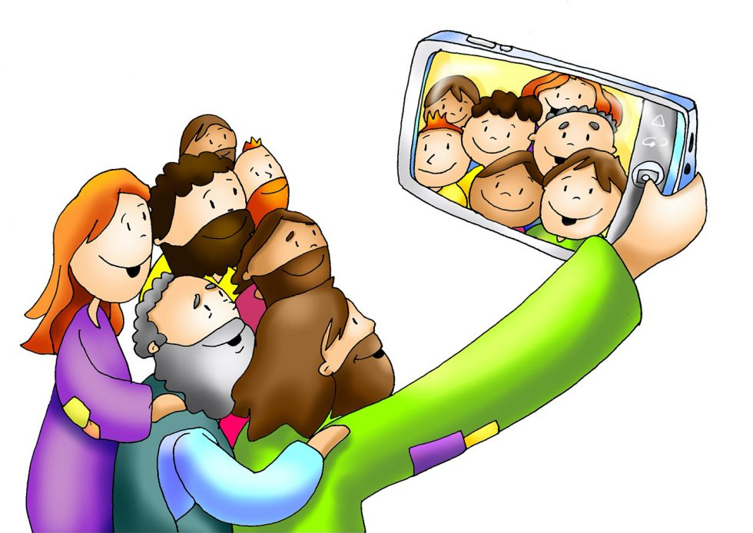
Compartir mi cielo con mis amigos,
con todos los de la clase…
Vosotros seréis testigos.
Quiero tocar el cielo mientras llevo…
un pedacito a los demás,
un pedacito a los demás.
2/3

Slide 27
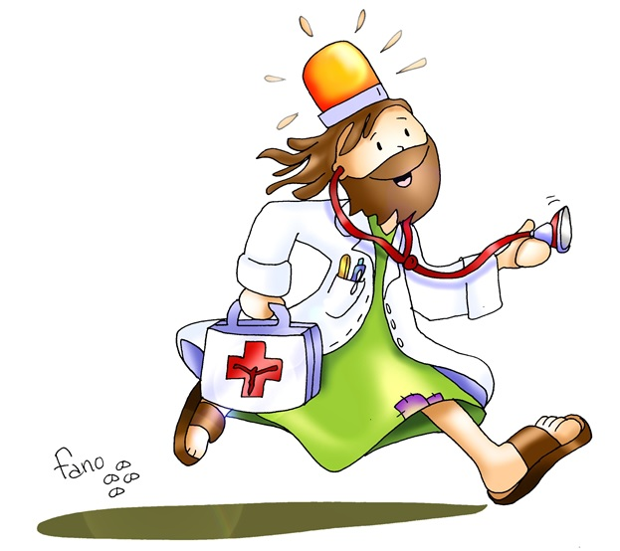
Compartir mi cielo con los enfermos,
Aquellos que están en el hospital…
Por ellos voy a rezar.
Quiero tocar el cielo mientras llevo…
un pedacito a los demás,
un pedacito a los demás.
3/3

Slide 28


SOIS LA SAL
Sois la sal,
que puede dar sabor
a la vida.
Sois la luz,
que tiene que alumbrar,
llevar a Dios.

Slide 29

Acción de Gracias
Acción de Gracias

Slide 30
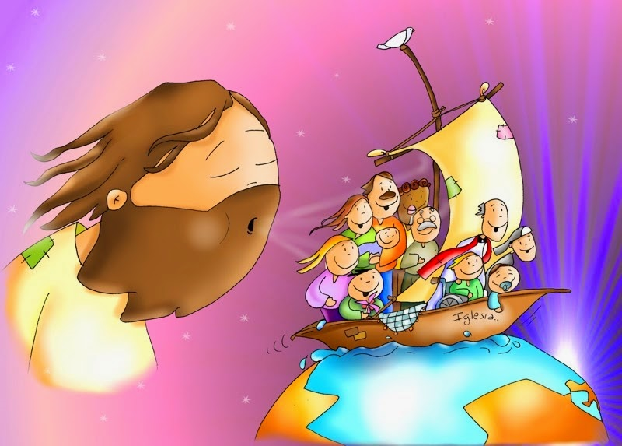
ALMA MISIONERA
Señor, toma mi vida nueva
antes de que la espera desgaste años en mí.
Estoy dispuesto a lo que quieras
no importa lo que sea;
Tú llámame a servir...
Llévame donde los hombres
necesiten tus palabras,
necesiten mis ganas de vivir
donde falte la esperanza,
donde falte la alegría,
simplemente por no saber de ti.
1/2

Slide 31
Te doy mi corazón sincero
para gritar sin miedo, tu grandeza Señor.
Tendré mis manos sin cansancio
tu historia entre mis labios
y fuerza en la oración...
Llévame donde los hombres
necesiten tus palabras,
necesiten mis ganas de vivir
donde falte la esperanza,
donde falte la alegría,
simplemente por no saber de ti.
2/2

Slide 32


¡FELIZ DÍA DEL SEÑOR!
¡COMPÁRTELO CON LOS DEMÁS!

